Slide 1
TPL.Dataflow
Баранов Артём 22Б10-мм

Slide 2
Введение
TPL.Dataflow – это библиотека обработки данных.
Основные концепции:
Блоки – компоненты, которые реализуют хранение, передачу и обработку данных. Блоки соответствуют этапам в конвейере обработки.
Связи – способ передачи данных между блоками.

Slide 3
Какие бывают блоки
Основные блоки:
DataflowBlock – базовый класc.
ActionBlock – класс, который выполняет какие-либо действия над входными данными.
TransformBlock – класс, который выполняет какие-либо действия над входными данными и возвращает резуьтат.
BroadcastBlock – класс, который передает входные данные на связанные блоки
JoinBlock – класс, который объединяет данные в один набор данных.

Slide 4
Важные моменты
Параллельная обработка
Управление пропускной способностью
Обработка ошибка
Потокобезопасность

Slide 5
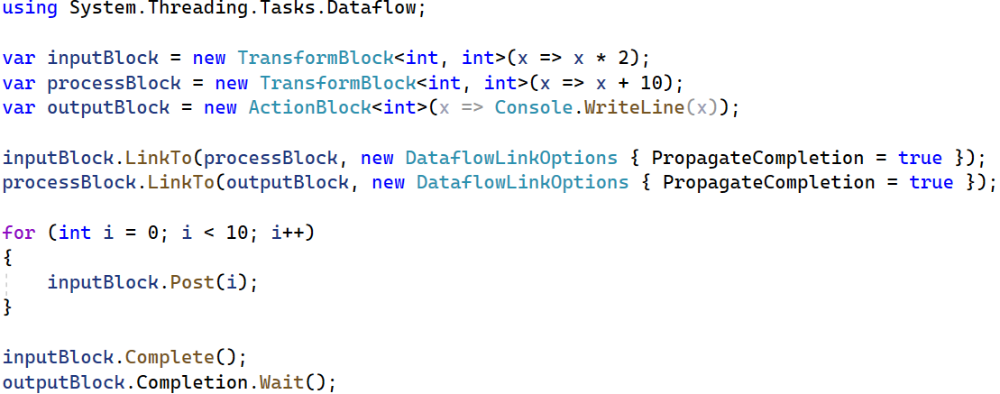
Пример использования

Slide 6
Для чего всё это нужно?
Проекты с высокой нагрузкой
Проекты с параллельной обработкой данных
Проекты, где необходима обработка ошибок и отказоустойчивость

Slide 7
Итог
TPL.Dataflow – мощный инструмент для обработки данных, обладающий гибкостью и предлагающий различные варианты для создания конвейеров обработки данных.

